Slide 1

ДОМАШНЕЕ ЗАДАНИЕ ПО КУРСУ «ПРОДВИЖЕНИЕ ИНСТАГРАМ ПОНОВОМУ» ОТ ЕЛЕНЫ НИКУЛЬШИНОЙ
УРОК 11.

Slide 2


Дизайнер интерьера
ПОЛИНА ЧАПЛАНОВА
https://www.instagram.com/polina_chaplanova_design/

Slide 3
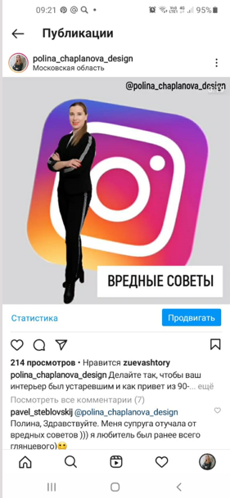
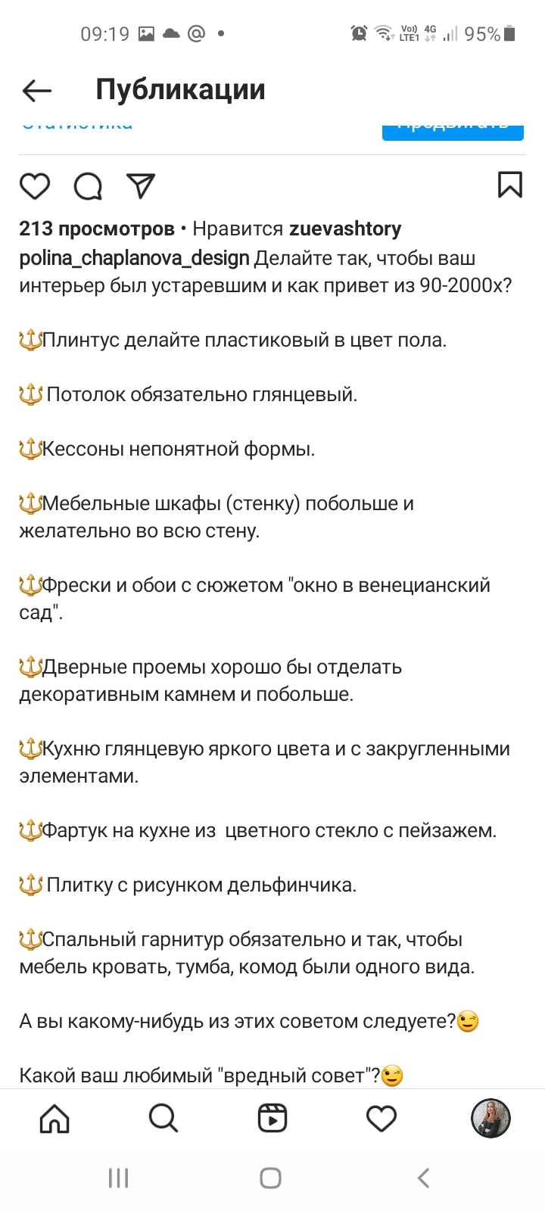



Пост «Вредные советы»
polinachaplanova.com polinachaplanova@bk.ru +7(903)792-34-98 @polina_chaplanova_design

Slide 4
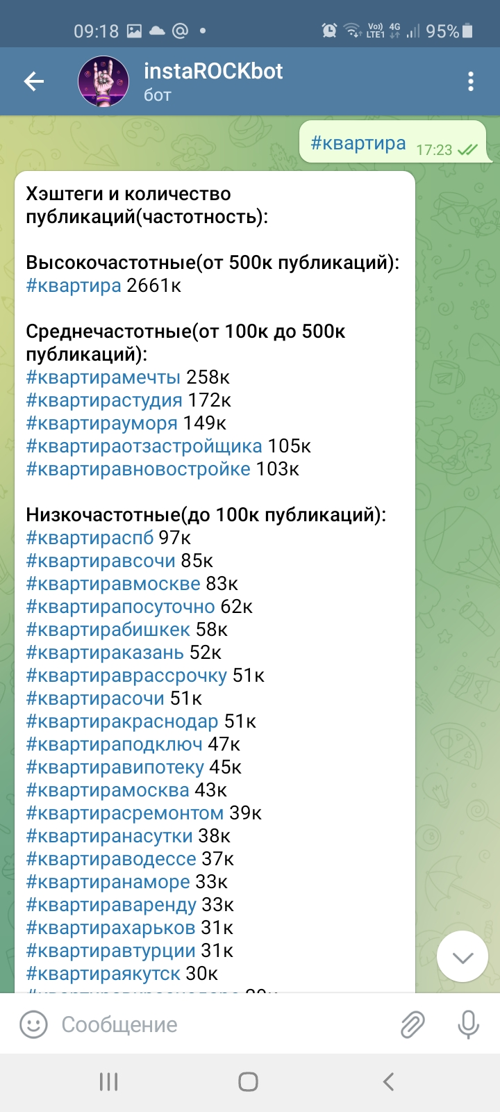
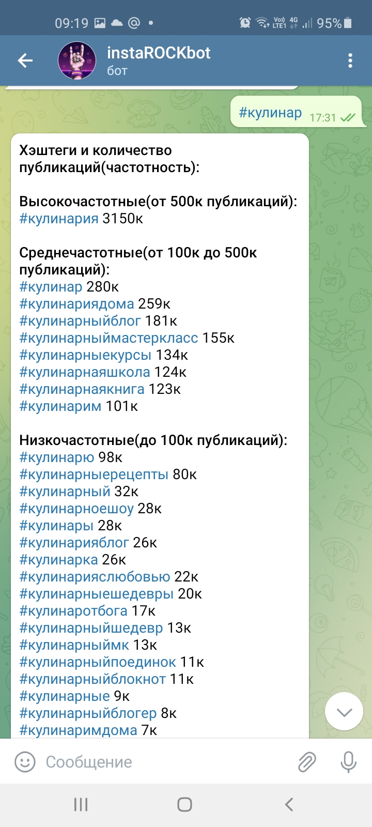
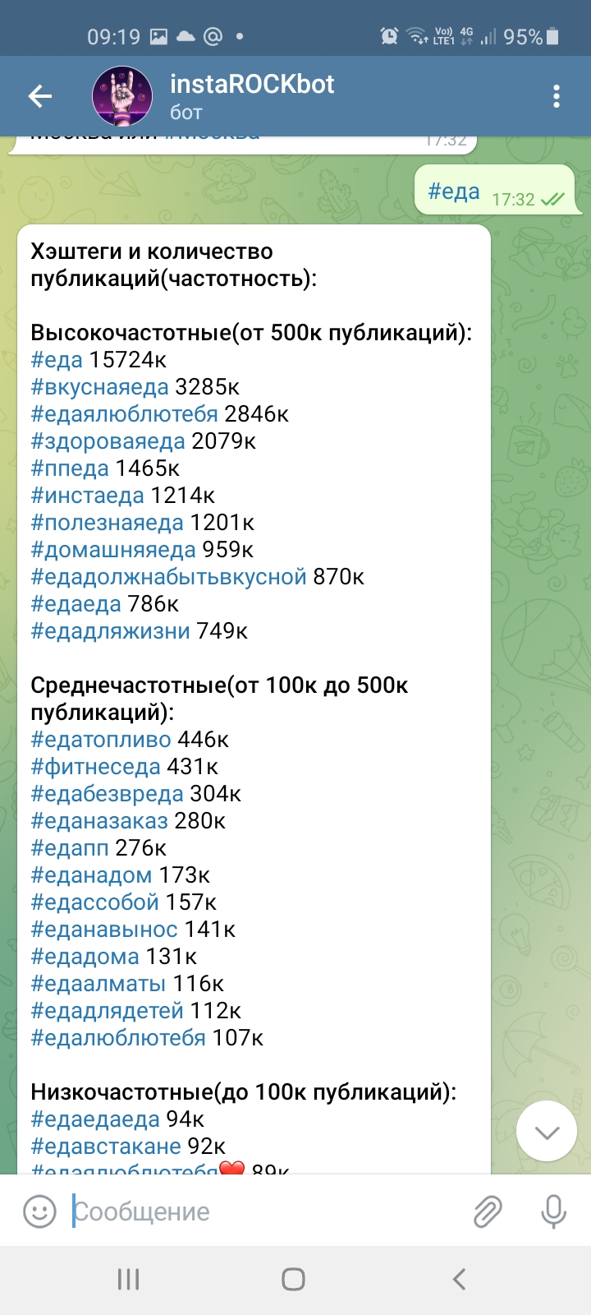
Хэштеги к посту
polinachaplanova.com polinachaplanova@bk.ru +7(903)792-34-98 @polina_chaplanova_design

Slide 5
Елена Александровна!
Спасибо большое!
Выбрана фотостудия, фотографа ищу еще.
polinachaplanova.com polinachaplanova@bk.ru +7(903)792-34-98 @polina_chaplanova_design

